Slide 1




Plano de Fiscalização CEEE 2020
Rui Adriano Alves
Coordenador da CEEE
Equipe Técnica CEEE
Celso, Felipe, Sonia, Arnaud, Monique

Slide 2

CÂMARA ESPECIALIZADA DE ENGENHARIA ELÉTRICA DO CREA-SP
Anualmente realiza um total de 11 reuniões
CONSELHEIROS ORIUNDOS DE:
ENTIDADES DE CLASSE
SINDICATO DOS ENGENHEIROS DO EST. DE SÃO PAULO
SINDICATO DOS TECNÓLOGOS DO EST. DE SÃO PAULO
INSTITUIÇÕES DE ENSINO

Slide 3
PLANO DE FISCALIZAÇÃO DA CEEE 2020
OBJETIVO:
Estabelecer parâmetros, normas e procedimentos mínimos necessários ao exercício da função de fiscalização das atividades pertinentes à Engenharia Elétrica, desenvolvidas tanto por pessoas físicas como jurídicas no âmbito do Conselho Regional de Engenharia e
Agronomia do Estado de São Paulo – CREA-SP.
INSTRUMENTO ORIENTATIVO PARA A FISCALIZAÇÃO:
Manual de Fiscalização elaborado pela Coordenadoria Nacional das Câmaras Especializadas de Engenharia Elétrica – CCEEE.

Slide 4
EXECUÇÃO, CONTROLE E SUBSÍDIOS PARA PLANEJAMENTO DA CÂMARA
A fiscalização será executada pela Superintendência de Fiscalização - SUPFIS do Conselho em todo o Estado de São Paulo.
Para supervisionar este Plano de Fiscalização, em conformidade com o inciso II do art. 65 do Regimento Interno do CREA-SP, a Superintendência de Fiscalização deverá apresentar à CEEE um relatório trimestral relativo à sua execução.

Slide 5
COMISSÃO AUXILIAR DE FISCALIZAÇÃO - CAF
A CAF é o Órgão auxiliar das Câmaras Especializadas, no âmbito da jurisdição da respectiva Inspetoria, para fazer cumprir os Planos de Fiscalização elaborados pelas Câmaras Especializadas e análise prévia dos processos. Composta por profissionais Inspetores e por até 03 (três) Conselheiros pertencentes à mesma jurisdição da Inspetoria, todos nomeados pelo Presidente do CREA-SP, considerados membros da Comissão Auxiliar de Fiscalização-CAF. Por ser o CREA-SP um órgão público e o Inspetor uma função pública prevista em lei, sua função equipara-se à de um Agente Público, tanto em direitos quanto em deveres, e está sujeita às determinações e sanções legais aplicáveis ao funcionalismo público, dentro dos princípios da legalidade, impessoalidade, moralidade, publicidade e eficiência.

Slide 6


Manual de Fiscalização, elaborado pela Coordenadoria Nacional das Câmaras Especializadas de Engenharia Elétrica CCEEE.

Slide 7
Plano de Fiscalização CEEE 2020
Fontes de Consulta
- Editais do poder público, de contratação de empresas fornecedoras de serviços de telecomunicações para atendimento de demandas dos governos estaduais e municipais
- Licitações para instalação e/ou manutenção de equipamentos médico hospitalares odontológicos

Slide 8


Slide 9
Plano de Fiscalização CEEE 2020
Fontes de Consulta
Empresas de manutenção de equipamentos médico hospitalares / odontológicos
Os portais de notícias das Prefeituras Municipais trazem com frequência as principais notícias referentes a investimentos na infraestrutura de telecomunicações

Slide 10
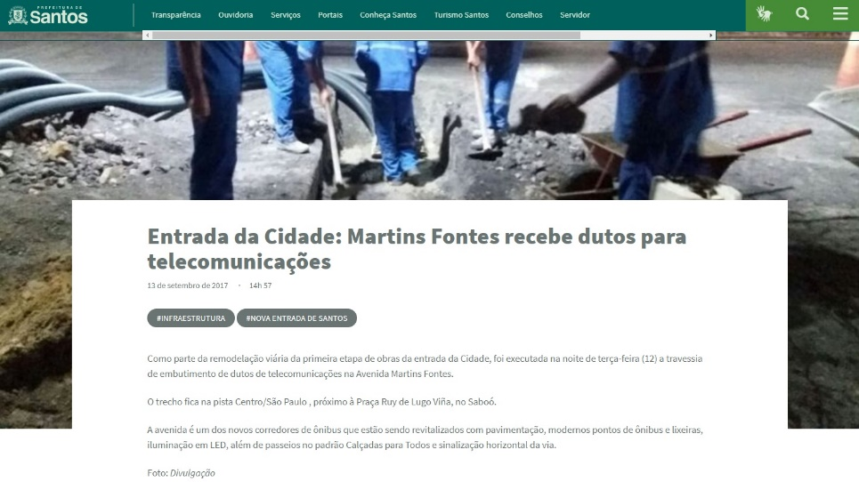

Slide 11
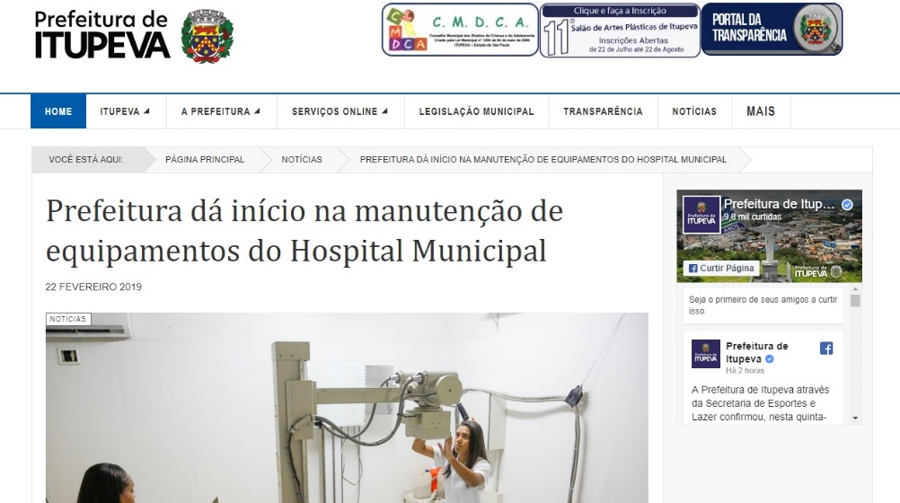

Slide 12
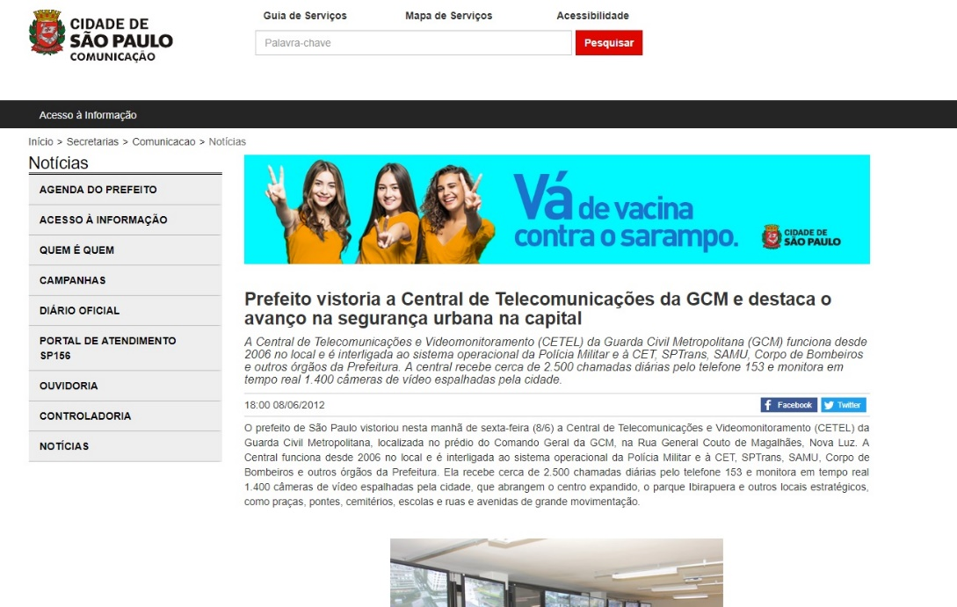

Slide 13
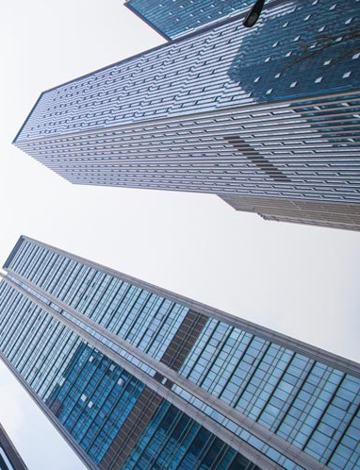

Exemplo
Apenas a CETEL da GCM do Município de São Paulo, monitora 1400 Câmeras de vídeo espalhadas pela cidade, cabe a fiscalização identificar quais prestadores de serviço foram responsáveis pela estrutura de cabeamento/compartilhamento que compõe este sistema, seus responsáveis Técnicos e todas as ART’s pertinentes

Slide 14
Pontos focais da Fiscalização do Crea-SP no âmbito da CEEE
Cabeamento para Telecom
Linhas e redes de Telecomunicações
Hospitais
Decisão PL-1794/2015
Geração Fotovoltaica
Decisão PL-2413/2017

Slide 15
Empresas que prestam serviços de Instalação de cabos para serviços de Telecomunicações

Slide 16
Manual de Fiscalização - CCEEE
8.14. LINHAS E REDES DE TELECOMUNICAÇÕES
São sistemas que, interligados, transmitem informação para diversos pontos. As informações podem ser áudio e/ou dados. Os meios em que serão transmitidas são: par metálico ou óptico e radiofrequência.
EXEMPLOS DE ONDE FISCALIZAR
Empresas de telecomunicação;
Órgãos públicos.

Slide 17
Manual de Fiscalização - CCEEE
ATIVIDADES TÉCNICAS PERTINENTES
Orçamento;
Projeto;
Instalação;
Manutenção;
Laudo;
Vistoria;
Fiscalização da atividade.

Slide 18
Manual de Fiscalização - CCEEE
PARÂMETROS PARA A FISCALIZAÇÃO
Em havendo a existência de linhas e redes de telecomunicações no empreendimento fiscalizado, questionar sobre a existência de pessoa física ou jurídica responsável pelas atividades técnicas envolvendo o equipamento, com a posterior verificação da existência de ART.
As atividades tratadas neste documento deverão estar a cargo de pessoa física ou jurídica, devidamente registrada no CREA, tendo como responsável técnico profissional da área da Engenharia Elétrica (engenheiro, engenheiro de operação, tecnólogo ou técnico), respeitados os limites de sua formação e que possua em Ficha Cadastral atribuições para atuar em:
Telecomunicações (sistemas de comunicação e telecomunicações);
Computação (Sistema Supervisório).

Slide 19
Manual de Fiscalização - CCEEE
DOCUMENTAÇÃO COMPROBATÓRIA
São os documentos aceitos para comprovar que o serviço foi realizado, de fato, pelo fiscalizado.
ART (Conforme a 1025 de 30 de outubro de 2009);
Cópia do Projeto;
Contrato de Prestação de Serviços;
Fotografia;
Relatório de serviço realizado;
ART de fiscalização (fiscal do contrato).

Slide 20
Manual de Fiscalização - CCEEE
EXIGÊNCIA DE ART (Conforme a 1025 de 30 de outubro de 2009)
Uma ART para cada contrato de serviços firmado entre as partes;
Uma ART de Cargo ou Função para cada profissional integrante do quadro de empresa registrada no CREA e que realize atividades técnicas no exercício da profissão;
Uma ART de fiscalização para o profissional habilitado fiscal do contrato.

Slide 21
Manual de Fiscalização - CCEEE
OBSERVAÇÕES
Os parâmetros acima são orientativos.
Os casos omissos ou não previstos deverão ser encaminhados aos Núcleos de Fiscalização e, persistindo a dúvida, por meio de consulta técnica à Câmara Especializada de Engenharia Elétrica.
Orientações dos especialistas da CEEE aos quadros de fiscalização.

Slide 22
Plano de Fiscalização CEEE 2020
Como Identificar
Conforme disposto no trabalho apresentado pelo GTT Interpretação da NR10 e NR 35 para compartilhamento de postes, no ano de 2018
A Concessionária de distribuição de Energia Elétrica tem a obrigação de garantir e fiscalizar a construção de redes de telefonia e TV a cabo de forma adequadas, e, as empresas que executam atividades tem responsabilidades intrínsecas de executar as atividades atendendo os requisitos de projeto (a responsabilidade é solidária)

Slide 23
Plano de Fiscalização CEEE 2020
Como Identificar
Ainda conforme recomendado pelo GTT, é fundamental solicitar as concessionárias informações quanto as redes existentes na estrutura, seus projetos, responsáveis técnicos, e as empresas que prestaram os serviços de instalação de cabos.

Slide 24
Hospitais

Slide 25
Ementa: Responde a consulta da GE Healthcare do Brasil Comércio e Serviços para Equipamentos Médico Hospitalares Ltda., confirmando a necessidade de responsável técnico e dá outras providências.
Decisão PL-1794/2015

Slide 26
c. para as atividades de fabricação de aparelhos eletro médicos, eletro terapêuticos e de equipamentos de irradiação, as quais ocorrem, (...) há a obrigatoriedade de que os responsáveis técnicos das referidas pessoas jurídicas sejam exclusivamente engenheiros detentores de títulos da modalidade eletricista, ressaltando-se, entretanto, que as carteiras de registros desses profissionais no Crea devem informar que seus detentores possuem a atribuição para executar as atividades do art. 9º da Resolução nº 218, de 29 de junho de 1973, do Confea.
Decisão PL-1794/2015

Slide 27
d. para as atividades de manutenção e o reparo de aparelhos eletro médicos, eletro terapêuticos e de equipamentos de irradiação, as quais ocorrem, segundo informações constantes do Cadastro Nacional da Pessoa Jurídica, nas sedes de São Paulo - SP e Itapevi - SP, podem ser responsáveis técnicos dessas pessoas jurídicas não somente os engenheiros cujos títulos já foram especificados no item anterior para as atividades de fabricação, como também os profissionais registrados no Crea e que sejam detentores de um dos seguintes títulos: Tecnólogo em Automação Industrial; Tecnólogo em Eletrônica, Tecnólogo em Eletrônica Industrial, Tecnólogo em Instrumentação e Controle, Tecnólogo em Técnicas Digitais, Técnico em Automação Industrial, Técnico em Automação Industrial Eletrônica, Técnico em Eletrônica, Técnico em Mecatrônica, Técnico em Eletroeletrônica e Técnico em Manutenção de Equipamentos Médico-Hospitalares.
Decisão PL-1794/2015

Slide 28
Informar a todos os Regionais para que possam não somente tomar conhecimento do assunto, como também adotar os procedimentos administrativos que julgarem pertinentes à situação específica de cada uma das sedes da interessada.
Decisão PL-1794/2015

Slide 29
Geração Fotovoltaica

Slide 30
‘Projeto de Sistema de Micro geração de Energia Fotovoltaica’, (...)se trata de ‘Sistema de Geração de Energia Elétrica´, cuja atuação é privativa de profissional da Engenharia Elétrica, conforme já estabelecido pelo Confea, através da Decisão Plenária nº PL-1513/2015, bem como dos termos do Artigo 8º da Resolução nº 218/73;
Decisão PL-2413/2017

Slide 31

Ações da Fiscalização

Slide 32
Processos pauta de 26/04/2019 Reunião 585 da CEEE
SIEMENS HEALTHCARE DIAGNOSTICOS S.A. (UGI SOROCABA)
GE HEALTHCARE DO BRASIL COM E SERV. DE EQUIP MED/HOSP.LTDA (UGI JUNDIAÍ)
AUTO SUTURE DO BRASIL LTDA (UGI JUNDIAÍ)
PHILIPS MEDICAL SYSTEMS LTDA (UGI SOROCABA)
SIEMENS HEALTHCARE DIAGNOSTICOS S.A. (UGI SOROCABA)
AGFA HEALTHCARE BRASIL IMPORTAÇÃO E SERVIÇOS LTDA (UGI SOROCABA)
GE HEALTHCARE DO BRASIL COM E SERV. DE EQUIP MED/HOSP.LTDA (UGI SOROCABA)
M.F. EQUIPAMENTOS MÉDICOS LTDA (UGI SOROCABA)
IMAGEM SISTEMAS MÉDICOS LTDA (UGI SOROCABA)

Slide 33
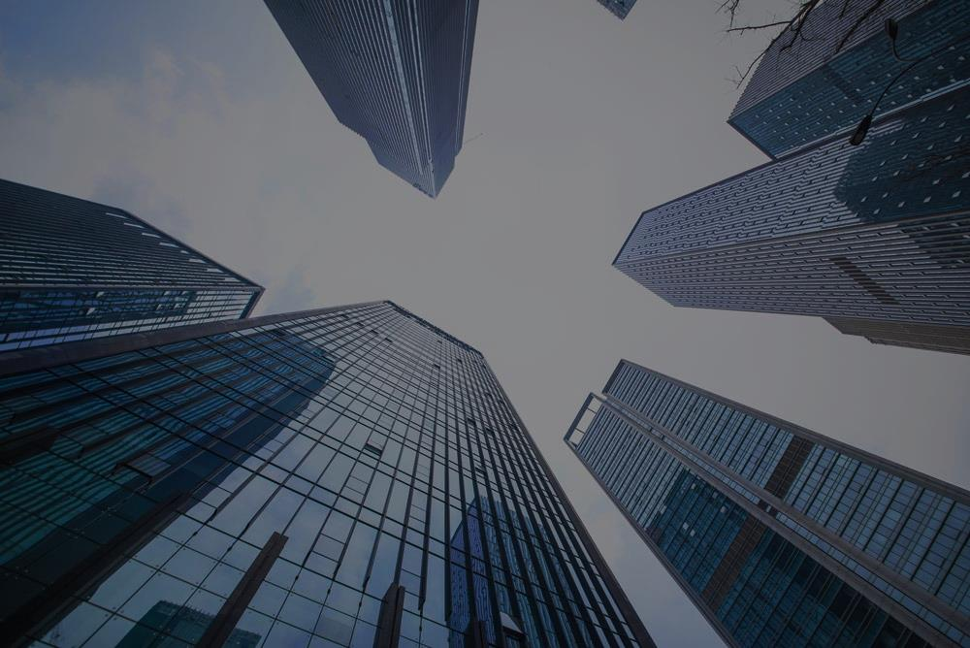
Memorando 009/19 CEEE São Paulo, 12/06/2019
Texto
Assunto: Fiscalização a empresas fabricantes de equipamentos médicos, hospitalares e odontológicos e seus prestadores de serviço

Slide 34
Em
RECOMENDAÇÕES
A CEEE também recomenda:
Fiscalização de arenas usadas para eventos esportivos e shows, devem ser levantadas as ART’s de Para Raios e Instalações Elétricas;
Indústrias de fios, cabos e materiais elétricos (conforme problema nos últimos anos temos problema de bitolagem de cabos);
Prefeituras e suas terceirizadas, onde temos que observar se todos os envolvidos em atividades técnicas no âmbito da Engenharia Elétrica possuem seu registro no Conselho, e as devidas ART’s de cargo e função;
a
b
c

Slide 35
Em
RECOMENDAÇÕES
A CEEE também recomenda:
Fiscalização em empresas multinacionais, onde deve ser observado se todos os envolvidos em atividades técnicas no âmbito da CEEE estão devidamente registrados (profissionais atuando em funções técnicas com nomes diversos como analista);
Empresas com potencia instalação superior a 75KW possuem uma cabine primaria e para a mesma é necessário que se verifique toda a documentação.
d
e

Slide 36
PROCESSO SF
A CEEE em 2019 está buscando responder as ações de fiscalização reduzindo a quantidade de processos SF que aguardam julgamento da Câmara, atualmente estamos trabalhando nos processos de Infração encaminhados pela fiscalização em fevereiro de 2019.

Slide 37
Plano de Fiscalização CEEE 2020
LEGISLAÇÃO PERTINENTE
Lei n° 5.194/1966, Ementa: Regula o exercício das profissões de Engenheiro, Arquiteto e Engenheiro-Agrônomo, e dá outras providências.
Lei n° 6.496/1977, Ementa: Institui a Anotação de Responsabilidade Técnica na prestação de serviços de Engenharia, de Arquitetura e Agronomia; autoriza a criação, pelo Conselho Federal de Engenharia, Arquitetura e Agronomia - CONFEA, de uma Mútua de Assistência Profissional, e dá outras providências.
Lei n° 6.839/1980, Ementa: Dispõe sobre o registro de empresas nas entidades fiscalizadoras do exercício de profissões.

Slide 38




Coordenador da CEEE:
Eng. Eletricista e Seg. Trab. Rui Adriano Alves
E-mails: eletrica@creasp.org.br,
Coordenador Adjunto da CEEE:
Eng. Eletr. Álvaro Martins
E-mails: eletrica@creasp.org.br
www.creasp.org.br
facebook.com/creasaopaulo
0800 171811
Imagens: Freepik

